Slide 1


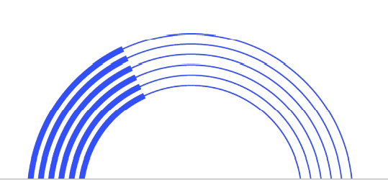
Raft算法与代码框架介绍
华中科技大学 李响

Slide 2


目录
01
TinyKV 的基本框架
02
raft 算法介绍
03
raft 代码框架介绍

Slide 3
01
TinyKV 的基本框架

Slide 4
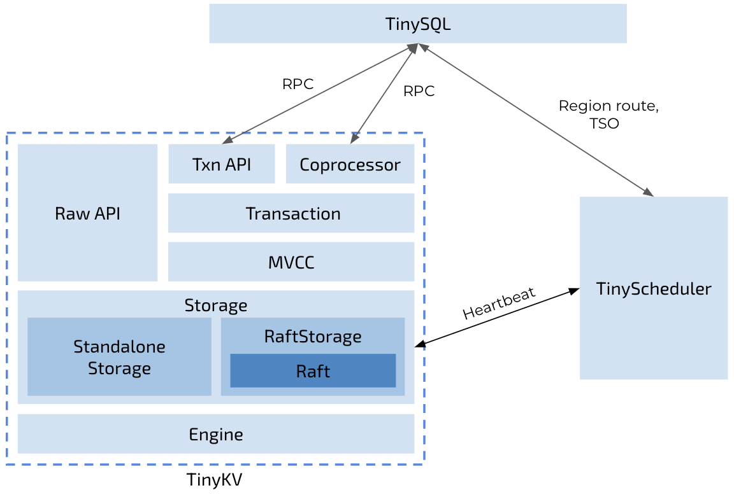
项目框架

Slide 5
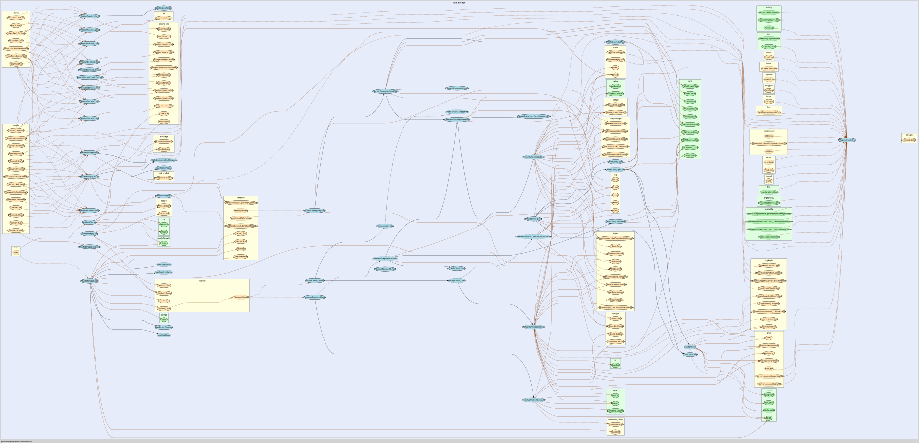
基本流程

Slide 6
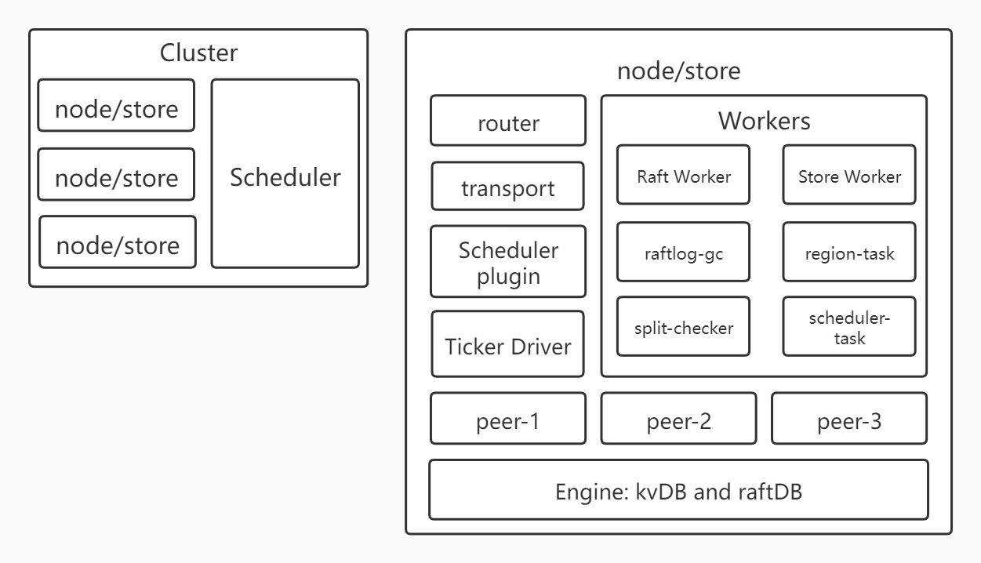
基本组件

Slide 7
02
raft 算法介绍

Slide 8
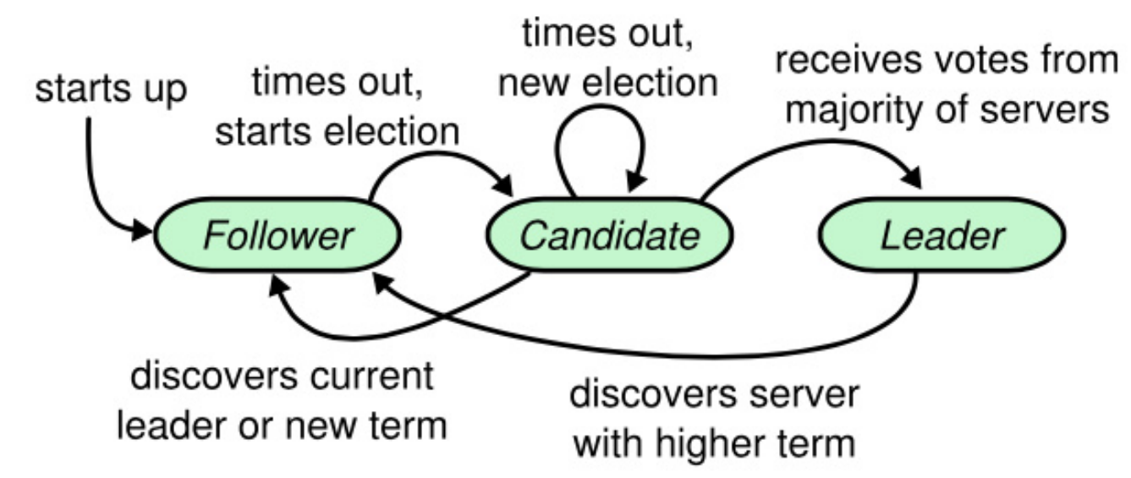
算法介绍

Slide 9
选举流程
对于任何一个 candidate 节点，选举结果分以下三种：
该candidate节点赢得选举，即收到超过半数以上集群中其它节点的投的同意选票。
另一个节点成为了leader。
选举超时到来时没有任何一个节点成为leader。为了减少此发生的概率，使用随机过程将选举超时时间进行一定的随机化，以防止重复性的选举失败。

Slide 10
日志复制
每个客户端的请求都会被重定向发送给leader。
leader在收到这些请求之后，会首先在自己的日志中添加一条新的日志条目。
在本地添加完日志之后，leader将向集群中其他节点发送 AppendEntries 请求同步这个日志条目，当这个日志条目被成功复制之后，leader节点将会将这条日志输入到raft状态机中，然后应答客户端。

Slide 11
安全性
01
选举限制
02
集群成员变更

Slide 12
选举限制
一个节点要成为leader，需要得到集群中半数以上节点的投票，而一个节点会投票给一个节点，其中一个充分条件是：
这个进行选举的节点的日志拥有与本节点相同或者更新的日志。
这个限制保障了每个当选的节点都有当前最新的数据，所有 Committed 的日志都是可靠的，不会被覆盖的。

Slide 13
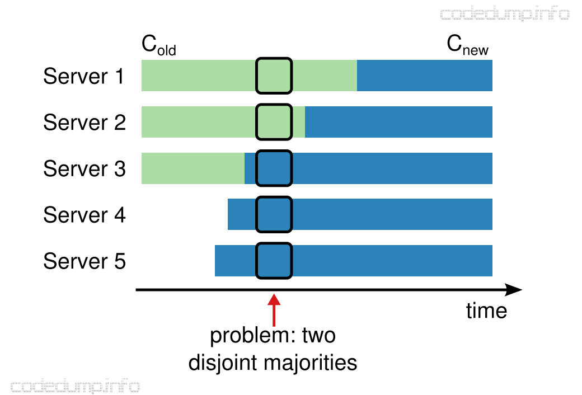
成员变更

Slide 14
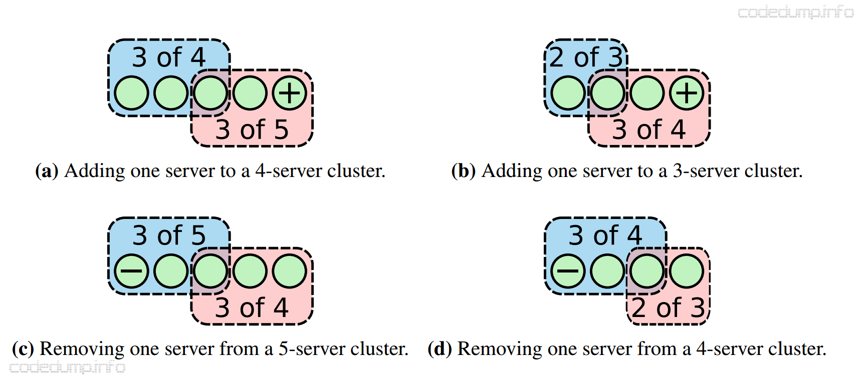
成员变更

Slide 15
成员变更
添加新节点到集群中
这里有两种实现方案：
第一种，也就是说未同步数据的节点是暂时不参加选举的，集群中的节点按照旧配置进行选举，当节点其赶上进度后，将其提升成可以进行选举的结点，这种实现方式类似与 etcd 中 learner 的角色。
第二种是，集群中的节点按照新的配置进行选举，新加入的、未同步数据的节点不能发起选举，但是能正常投票。当完成同步后可以进行正常的投票。
这里推荐使用第二种方式实现，这种方式实现起来比较简单，在实际实现过程中基本没有特殊的处理。只需要注意新加入的节点应该能够正常选举即可。

Slide 16
成员变更
删除当前集群节点
某个节点在一次配置更新之后，被移出了新的集群，但是这个节点又不知道这个情况，那么这个节点可能会无限制地不停发起选举。
可以使用 Prs 映射对消息进行过滤，当节点被移除后，Prs 应该不存在对应的 Progress 量，直接丢弃此类消息即可。

Slide 17
日志压缩
删除底层 DB 中的日志
将内存中的日志截断

Slide 18
03
raft 代码框架介绍

Slide 19
代码框架
01
log 模块
02
raft 模块
03
rawnode 模块

Slide 20
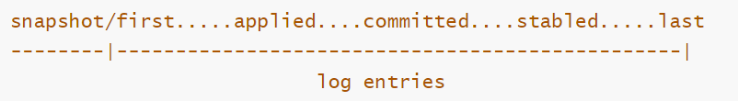
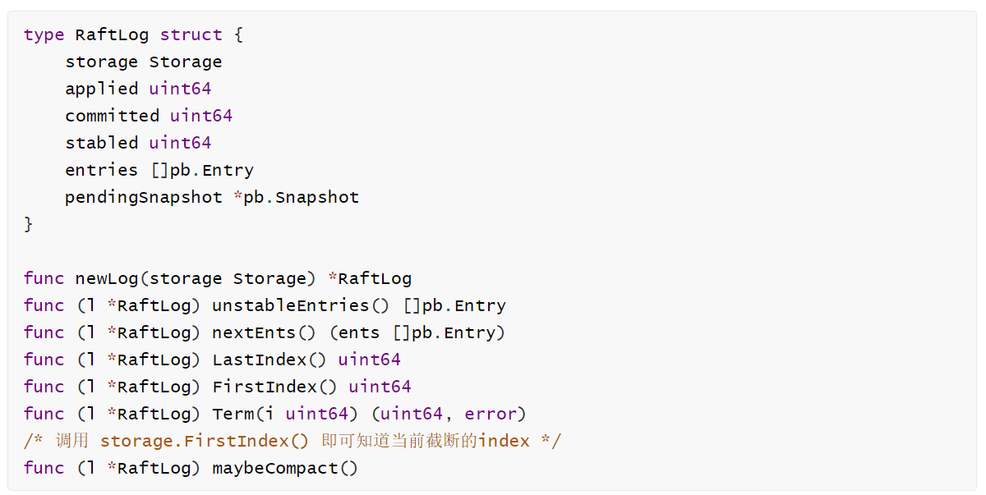
log 模块
需要注意的 raftlog 的初始化，调用 storage 中的一些方法获取已经持久化的量进行初始化。
在raft初始化时，需要使用 config 中的 Applied 变量进行修正。

Slide 21
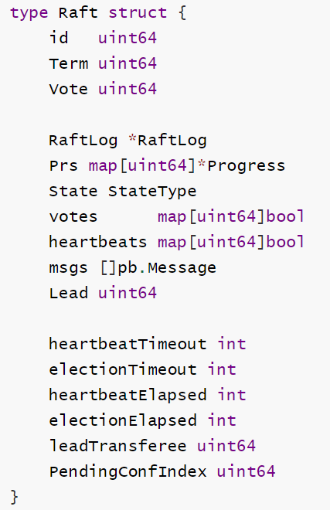
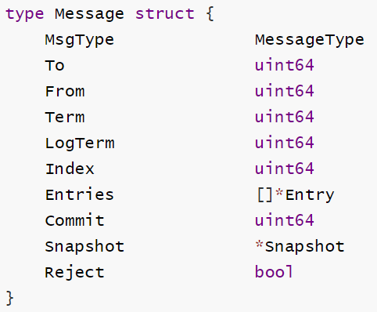
raft 模块

Slide 22
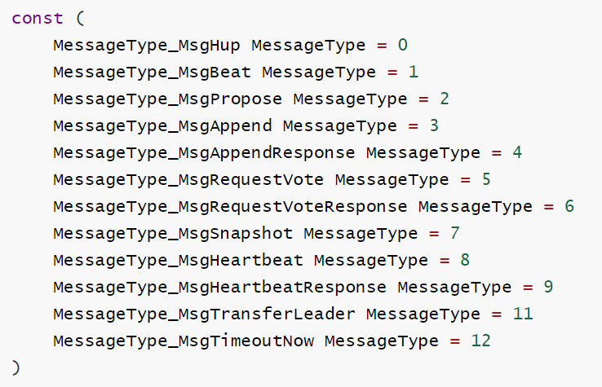
raft 模块

Slide 23
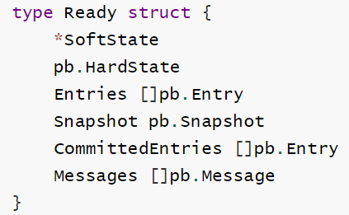
rawnode
SoftState 保存的是系统的易变状态，这个状态是随系统变化的，不需要进行持久化。
HardState 保存的是系统的硬状态，也是就是需要进行持久化的状态，包括节点当前Term、Vote、Commit。当系统崩溃重启后，这些状态需要恢复到崩溃前的情况。
Entries 未进行持久化，需要保存到持久化存储的日志。
CommittedEntries 已经提交但是尚未进行应用，也就是包含读写请求以及其他一些配置请求，还没处理的日志。
Messages 包含需要发送的消息。

Slide 24
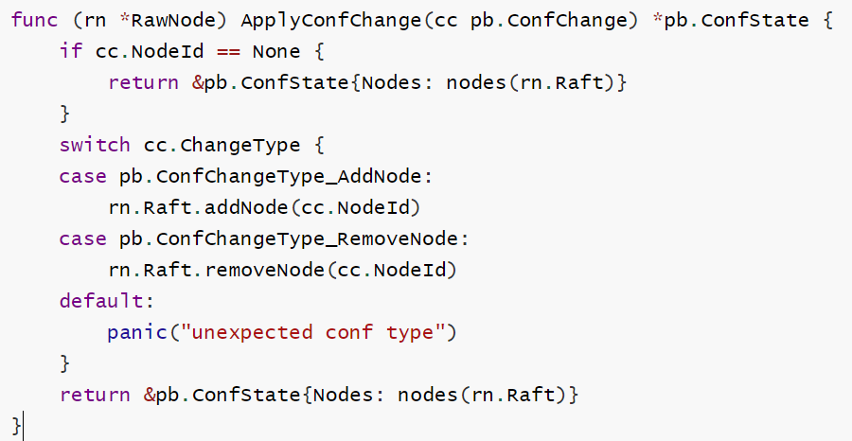
rawnode

Slide 25
THANKS！

